Slide 1
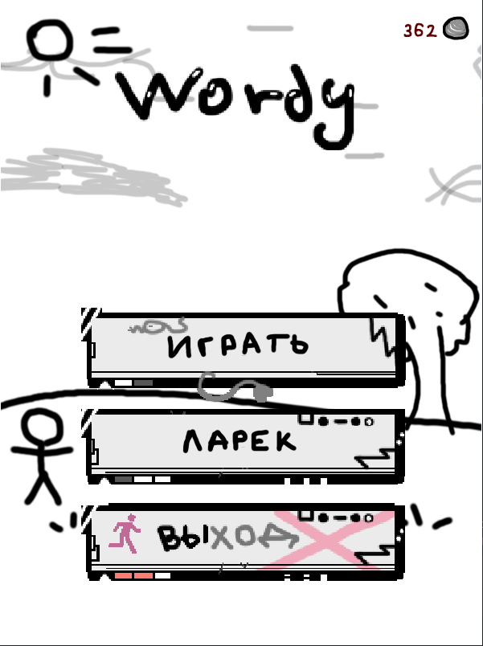
Wordle
Сегодня мы рассмотрим ключевые аспекты создания увлекательной игры в слова.

Slide 2
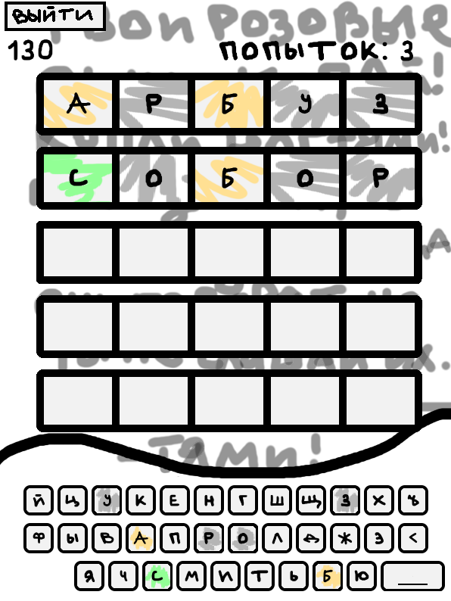
Основные элементы интерфейса
Игровое поле
Клавиатура
Экран с клетками для ввода слова.
Экранная клавиатура, имитирующая физическую.
Индикация ввода
Подсветка ячеек и клавиш для индикации правильности ввода.

Slide 3
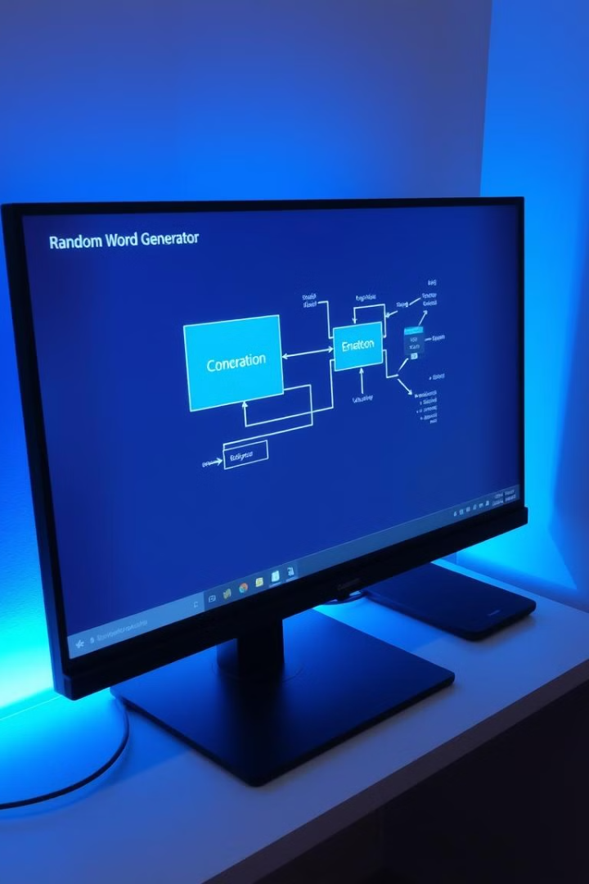
Логика игры: генерация слова
Проверка уровня
Сравнение значения конфига и порогового значения сложности
Генерация слова
С помощью модуля random выбирается слово из словаря
Очки
За правильно угаданное слово начисляются очки, которые можно потратить.
Ограничение
В качестве усложнения время ограничено.

Slide 4

Проверка ввода слова
1
Длина слова
2
Существование слова
Слово должно быть длиной N букв.
Слово должно существовать в русском толковом словаре.
Эти проверки гарантируют корректность игрового процесса и исключают случайные или несуществующие слова.

Slide 5
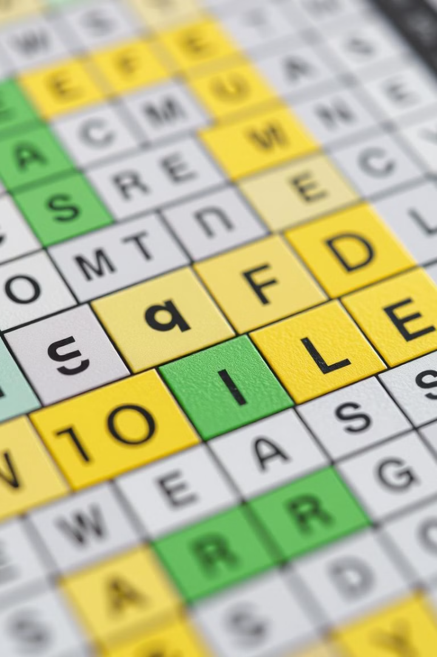
Подсказки: цветовая индикация
Зеленый
Желтый
Серый
Буква на правильной позиции.
Буква есть, но стоит на другой позиции.
Буква отсутствует в слове.

Slide 6




Управление в игре
Ввод букв
Удаление
Клики мыши
Ввод букв на физической / экранной клавиатуре.
Возможность удаления введенной буквы.
Для других функций.

Slide 7
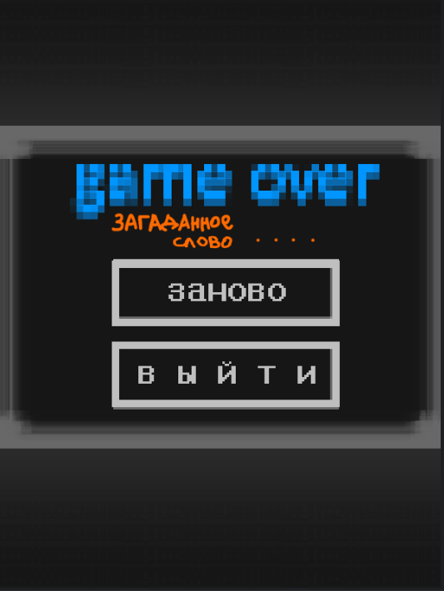
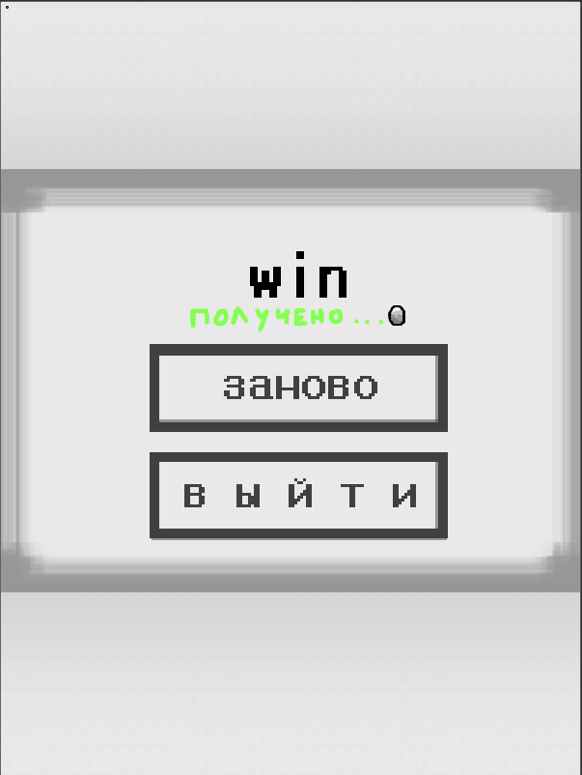
Финальные экраны.
При проигрыше отображается загаданное слово. Это позволяет игроку узнать правильный ответ и учиться на своих ошибках.
При выигрыше игроку показывается количество монет которые он заработал. Их количество зависит от количества использованных попыток, количества угаданных букв не правильной позиции.

Slide 8
Архетиктура. Основные классы и функции.
main
Menu
Shop
Точка входа в приложение. Тут находиться главный цикл.
Класс главного меню
Класс магазина (ларька)
Game
Отвечает за окно игры

Slide 9

Перспективы развития
Расширение словарей
Кастомизация букв
Горячие клавиши
Набор слов для увеличения запаса слов
Доработка возможности кастомизации букв
Для паузы и других функций.

